Slide 1
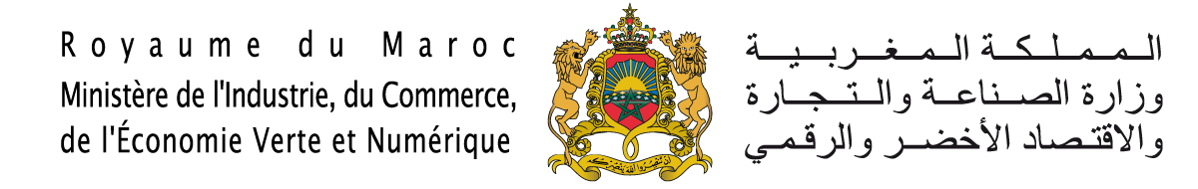


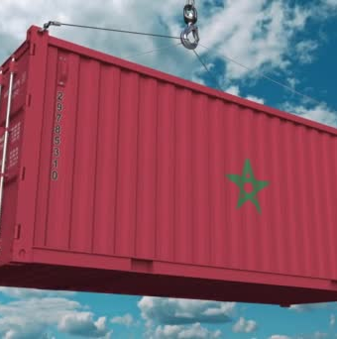


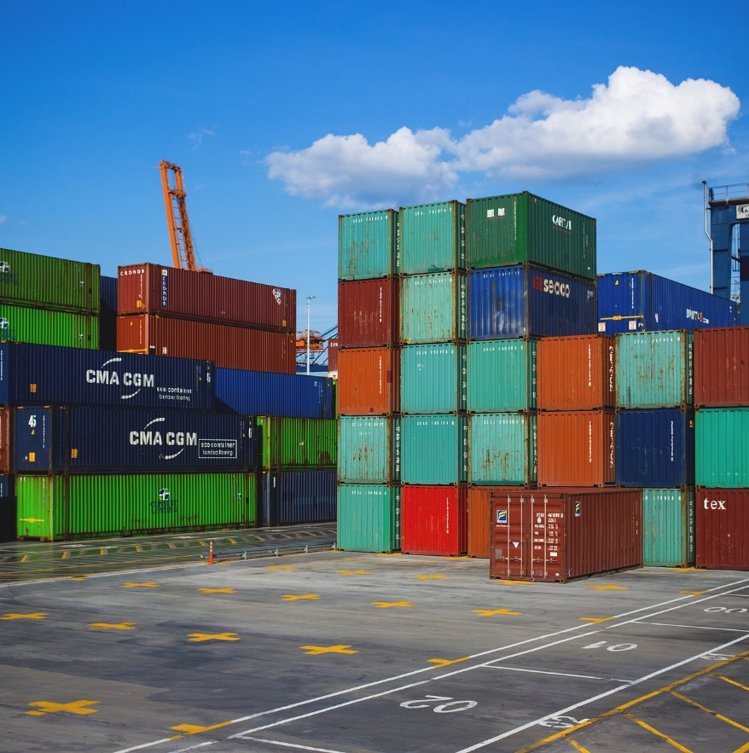

Mise en œuvre de l’AFE au Maroc à travers un partenariat Public-Privé
Maîtrise des trafics en zone portuaire
&
Certification phytosanitaire électronique ePhyto
Avec l’appui de
l’Alliance Mondiale pour la Facilitation des Echanges
M. Ait Addi Brahim – Chef de la Division de la Réglementation
et de la Facilitation Commerciale – MICEVN
M. Maaouni Tarik – Directeur Organisation et Systèmes d'Information – ANP

Slide 2
SOMMAIRE
01
Aperçu sur le cadre de partenariat entre le Maroc et l’AMFE
02
Projet de Partenariat avec l’Alliance Mondiale pour la Facilitation des Echanges
2-1
  Volet 1 : ePort - Maîtrise des trafics en zones portuaires
  a) Problématique
  b) Solution
  c) Etat d’avancement & Prochaines étapes
03
2-2
Volet 2 : ePhyto - Digitalisation du certificat phytosanitaire
a) Problématique
  b) Solution
  c) Etat d’avancement & Prochaines étapes
03
Approche de coopération de l’Alliance Mondiale

Slide 3

1.Apperçu sur le cadre de partenariat entre le Maroc et l’AMFE

Slide 4
Aperçu sur le cadre de partenariat entre le Maroc et l’AMFE
1
Ratification de l’Accord de l’OMC sur la facilitation des échanges et démarrage de la mise en œuvre de ses obligations
2
Appui de l’Alliance Mondiale pour la facilitation des échanges au Maroc
3
Importance des exportations et des importations de produits frais et influence des délais de transit portuaire sur la compétitivité du secteur agroalimentaire

Slide 5
2.PROJET DE PARTENERIAT L’ALLIANCE MONDIALE POUR LA FACILITATION DES ECHANGES
  2.1 - Volet 1 : ePort - Maîtrise des trafics en zones portuaires
  a) Problématique
  b) Solution
  c) Etat d’avancement & Prochaines étapes
2.2- Volet 2 : ePhyto - Digitalisation du certificat phytosanitaire
  a) Problématique
  b) Solution
  c) Etat d’avancement & Prochaines étapes

Slide 6
Objectifs du partenariat entre le Maroc et l’AMFE
1
2
3
4
5
Améliorer la compétitivité de la chaine de valeur portuaire
Appuyer la rationalisation de l’organisation des processus portuaires d’import-export et réduire les délais
Appuyer l’amélioration du traitement de l’information et le partage de données efficient avec les partenaires publics et privés
Offrir une meilleures traçabilité et suivi des marchandises importées ou exportées
Mettre en place des outils technologiques permettant une gestion optimale des trafic

Slide 7
Consistance du partenariat entre le Maroc et l’AMFE
Rationaliser et automatiser l’échange de données pour le processus d’exportations et des importations de produits alimentaires dans les principaux ports du Maroc (Solution ePort)
VOLET II
Introduire le certificat phytosanitaire électronique au Maroc (Convention internationale pour la protection des végétaux (CIPV) ( Solution ePhyto) afin d’améliorer l’échange de documents commerciaux électroniques avec les pays partenaires
VOLET I

Slide 8
2.PROJET DE PARTENERIAT L’ALLIANCE MONDIALE POUR LA FACILITATION DES ECHANGES
  2.1 - Volet 1 : ePort - Maîtrise des trafics en zones portuaires
  a) Problématique
  b) Solution
  c) Etat d’avancement & Prochaines étapes
2.2- Volet 2 : ePhyto - Digitalisation du certificat phytosanitaire
  a) Problématique
  b) Solution
  c) Etat d’avancement & Prochaines étapes

Slide 9
  2.1 - Volet 1 : ePort - Maîtrise des trafics en zones portuaires
  Problématique
  Solution
Adresser les problématiques liées à la congestion des ports engendrée par la circulation des camions au sein des zones portuaires et des terminaux.
Pour fluidifier le passage portuaire des camions, l’alliance propose des solutions visant:
Maîtriser les trafics au port par la mise en place de systèmes automatiques de gestion des trafics :
  Identification automatique des camions
  Automatisation des accès et orientations au sein de la zone portuaire
  Dématérialisation et réduction des échanges documentaires au port
Lancement de systèmes de prise de RDV pour maîtriser les flux d’arrivées de camions au port
Réduire de 20% le délai de voyage des camions dans le port

Slide 10
  2.1- Volet 1 : ePort - Maîtrise des trafics en zones portuaires
Etat d’avancement & Prochaines étapes
Initiation des processus d’accès des camions au port sur RDV via le guichet unique Portnet (1er janvier 2020)
Identification des bonnes pratiques de gestion des trafics portuaires à travers un benchmark international
1
2
Numérisation et équipement du processus d’accès des camions jusqu’à la sortie de port
3
Mise en œuvre effective du système de gestion électronique des trafics, fin 2020.
4

Slide 11
2.PROJET DE COOPÉRATION AVEC L’ALLIANCE MONDIALE POUR LA FACILITATION DES ECHANGES
  2.1 - Volet 1 : ePort - Maîtrise des trafics en zones portuaires
  a) Problématique
  b) Solution
  c) Etat d’avancement & Prochaines étapes
2.2- Volet 2 : ePhyto - Digitalisation du certificat phytosanitaire
  a) Problématique
  b) Solution
  c) Etat d’avancement & Prochaines étapes

Slide 12
2.2- Volet 2 : ePhyto – Digitalisation du certificat phytosanitaire
  Problématique
Adresser les problématiques liées aux délais du traitement des certificats phytosanitaires, de la confidentialité de leur données et de la gestion des risques.
Migrer vers le système e-phyto
Adhésion du Maroc au système international de gestion électronique des certificats phytosanitaires pour assurer des échanges plus rapides et plus sécurisés avec ses partenaires commerciaux.
Objectif : Réduire de deux jours le délais de dédouanement pour les produits importés ou exportés nécessitant un certificat phytosanitaire.
  Solution

Slide 13
2.2- Volet 2 : ePhyto – Digitalisation du certificat phytosanitaire
Etat d’avancement & Prochaines étapes
1
Réalisation des tests avec certains partenaires commerciaux du Maroc (USA, Pays-Bas)
2
Opérationnalisation du nouveau système avec les USA
3
Fin 2020, généralisation du processus aux autres partenaires commerciaux, membres de la CIPV.

Slide 14
3. APPROCHE DE COOPÉRATION DE L’ALLIANCE MONDIALE

Slide 15


















Partenaires du programme
Les dialogues public-privé permettent de mieux comprendre les problèmes et les solutions possibles, ce qui conduit à des réformes réussies en matière de facilitation des échanges.
Au Maroc il existe une collaboration étroite, accompagnée par l’Alliance entre de nombreux acteurs publics et privés, nationaux et internationaux, activement impliqués à différents niveaux dans les projets :

Slide 16
Merci de votre attention
M. Brahim AIT ADDI
Chef de la Division de la Réglementation et de la facilitation Commerciale (MICEVN)
baitaddi@mcinet.gov.ma
M. Tarik Maaouni
Directeur Organisation et Systèmes d'Information – ANP
T_MAAOUNI@anp.org.ma

